Slide 1
Visste du at…
… i Nettverket samarbeider lege, sykepleier og farmasøyt for at barn skal få trygg og hensiktsmessig legemiddelbehandling

Slide 2
Visste du at…
… det finnes mye nyttig informasjon om legemidler til barn på www.legemidlertilbarn.no

Slide 4
Visste du at…
… Nettverket har en Facebookside der du jevnlig kan få ny informasjon om bruk av legemidler til barn

Slide 5
Visste du at…
… du kan ha nytte av Nettverkets nettsider selv om du ikke er helsepersonell

Slide 6
Visste du at…
… Nettverket har samlet og laget informasjon om legemidler som kan være nyttig for foreldrene til barn som bruker legemidler

Slide 7
Visste du at…
… Nettverket har base i Bergen

Slide 8
Visste du at…
… Nettverket har medlemmer på alle sykehus i Norge hvor det finnes barneavdeling

Slide 9
Visste du at…
… det er 20 sykehus med barneavdeling i Norge

Slide 10
Visste du at…
… Nettverket samles en gang årlig for å lære mer av hverandre om legemidler til barn

Slide 11
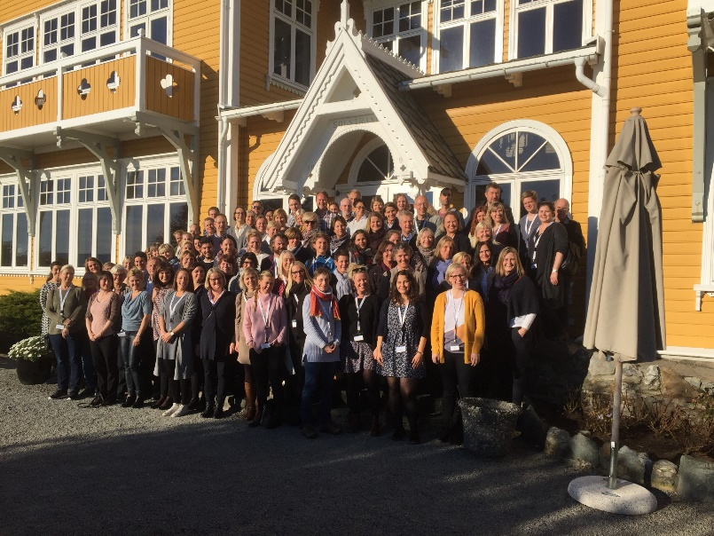

Slide 12
Visste du at…
… Nettverket har
10 års-jubileum i år

Slide 13
Visste du at…
… i legemiddelmeldingen fra 2015 er Nettverket nevnt og legemiddelbruk hos barn er nevnt som et viktig satsingsområde

Slide 14
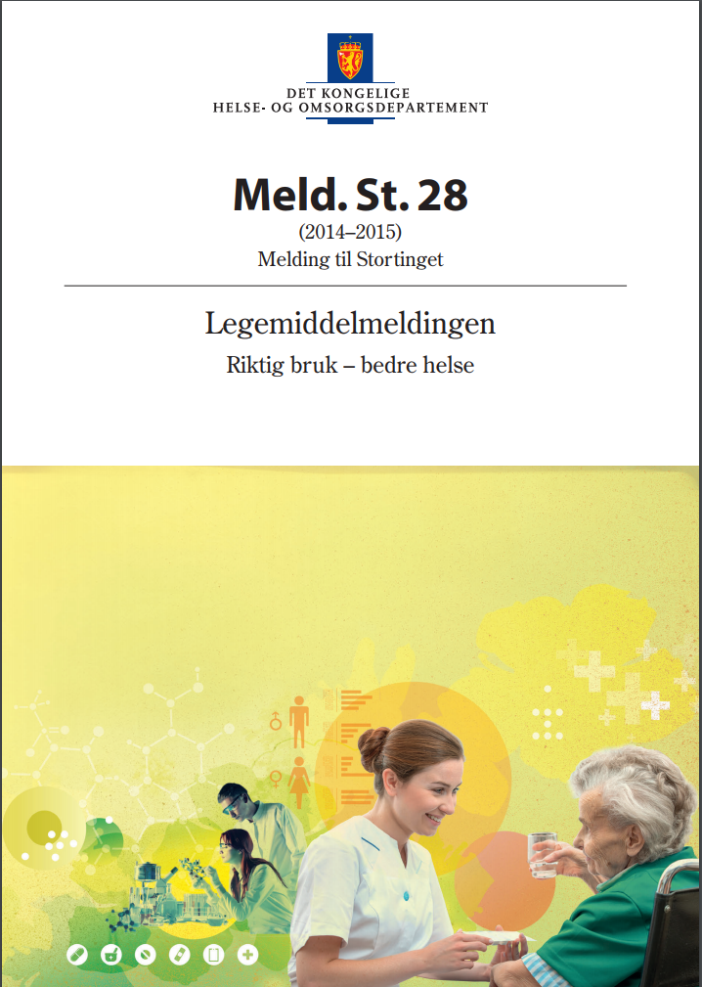
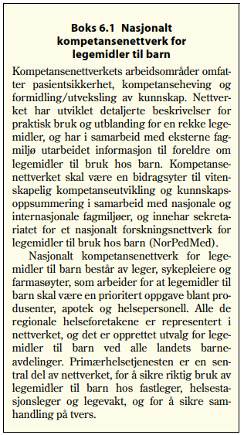

Slide 15
Visste du at…
… noen barn kan veie så lite som 400-450 gram når de blir født?

Slide 16
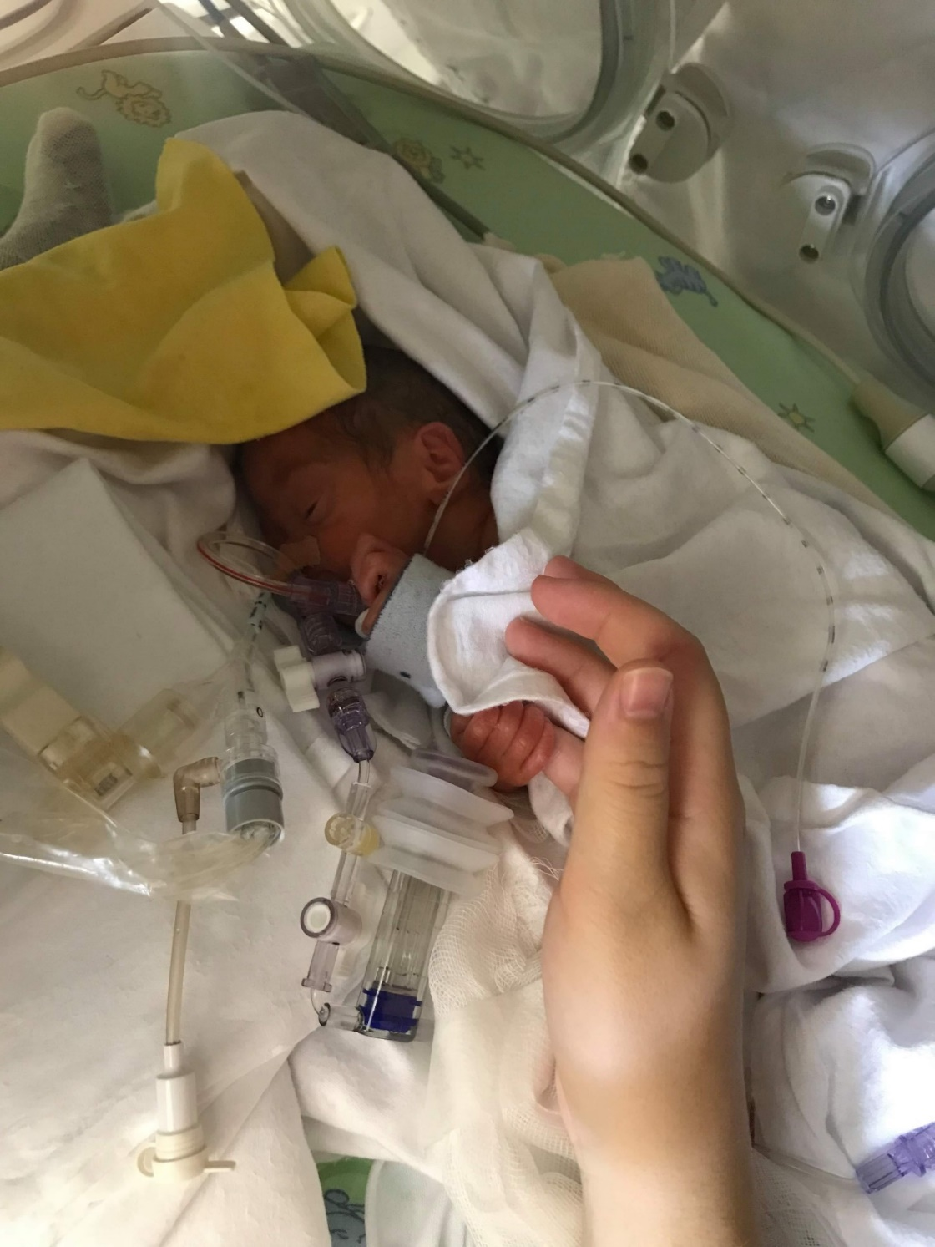

Slide 17
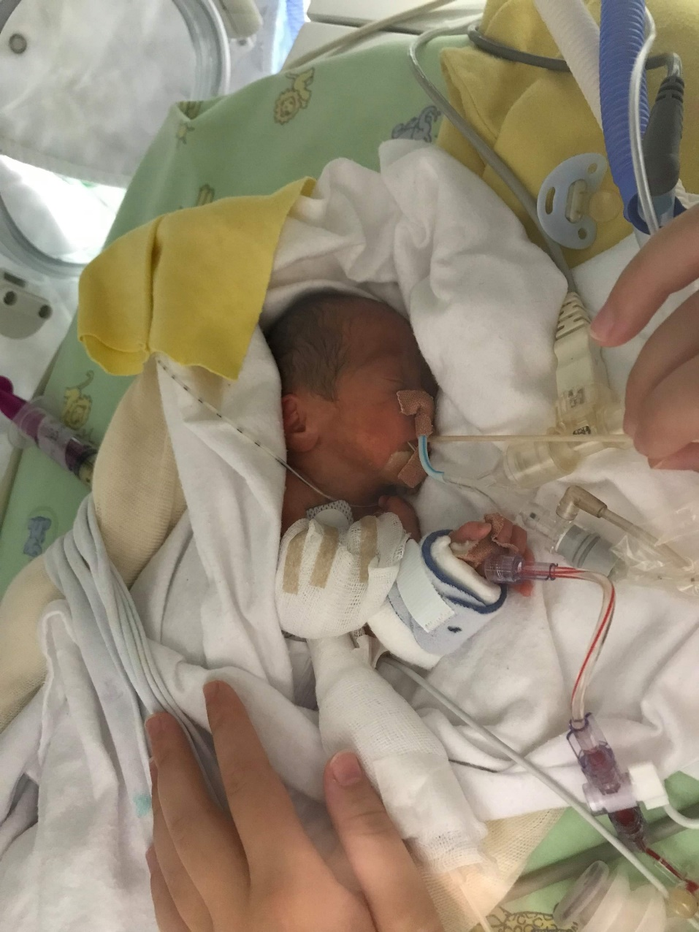
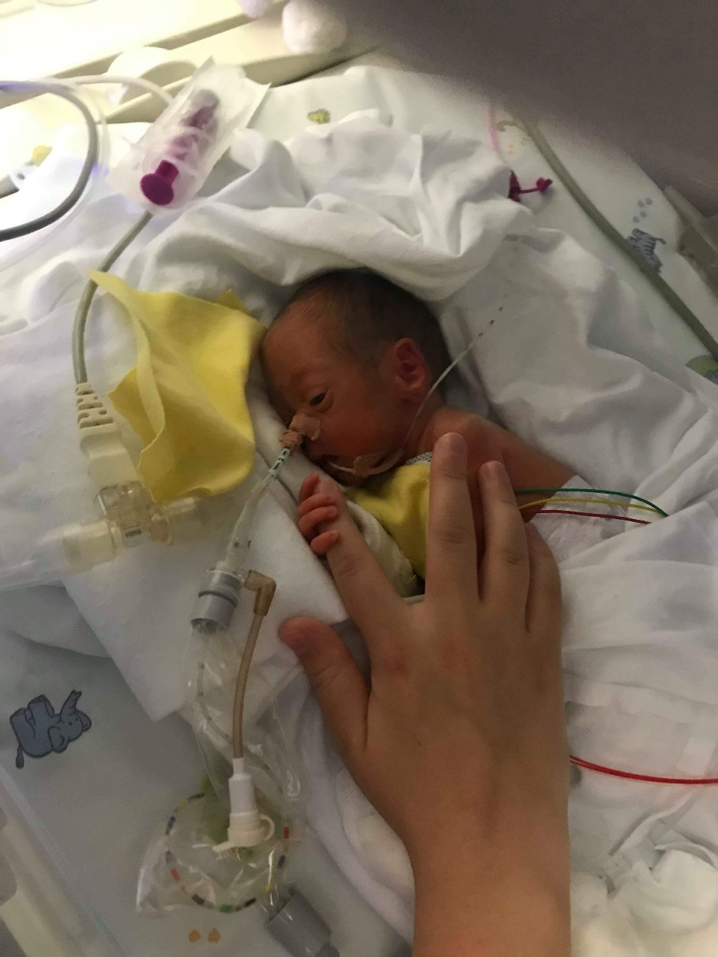

Slide 18
Visste du at…
… et barn som er født for tidlig bruker ofte svært mange legemidler

Slide 19
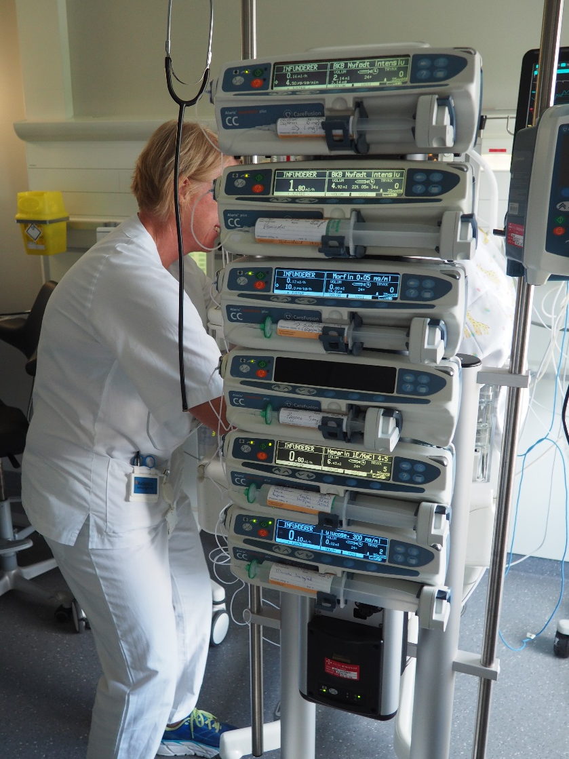

Slide 20
Visste du at…
… du vil ikke nødvendigvis finne dosen som er forskrevet til barnet i Felleskatalogen eller i pakningsvedlegget

Slide 21
Visste du at…
… Felleskatalogen nesten bare beskriver bruk av legemidler til voksne

Slide 22
Visste du at…
… vi er med på å lage oppslagsverket om legemidler til barn

Slide 24
Visste du at...
… off-label betyr bruk av legemidler utenfor markedsføringstillatelsen

Slide 25
Visste du at…
… 90 % av legemiddelbehandling på nyfødtintensivavdelinger er off-label

Slide 26
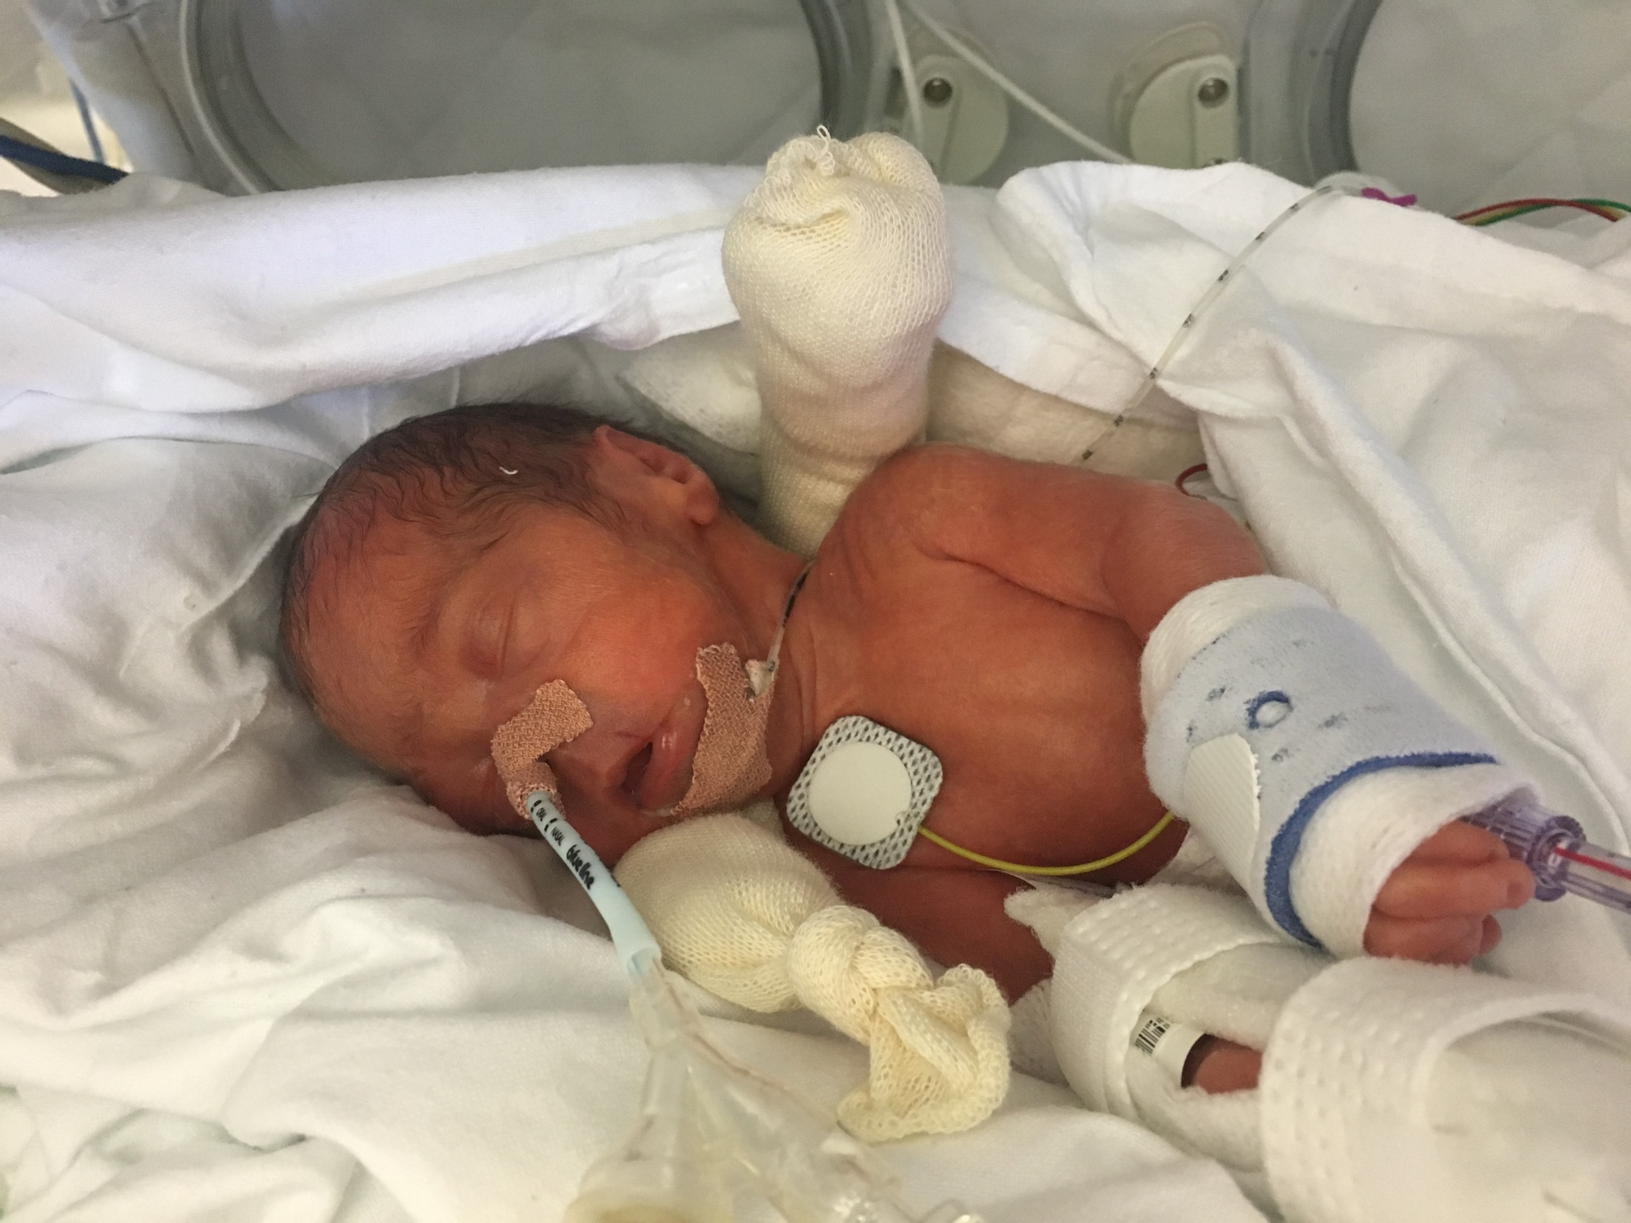

Slide 27
Visste du at…
… mange legemidler til barn som er i vanlig salg i Europa må importeres spesielt til Norge

Slide 28
Visste du at…
… legemidler som må spesialimporteres ofte har annen merking og angivelse av doser enn det som er vanlig i Norge

Slide 30
Visste du at...
… legemiddelindustrien anser at Norge har for få barn, og at legemidler til barn er lite kommersielt interessant

Slide 31
Visste du at...
… NorPedMed er et nettverk av kliniske forskningsposter for barn i Norge

Slide 32
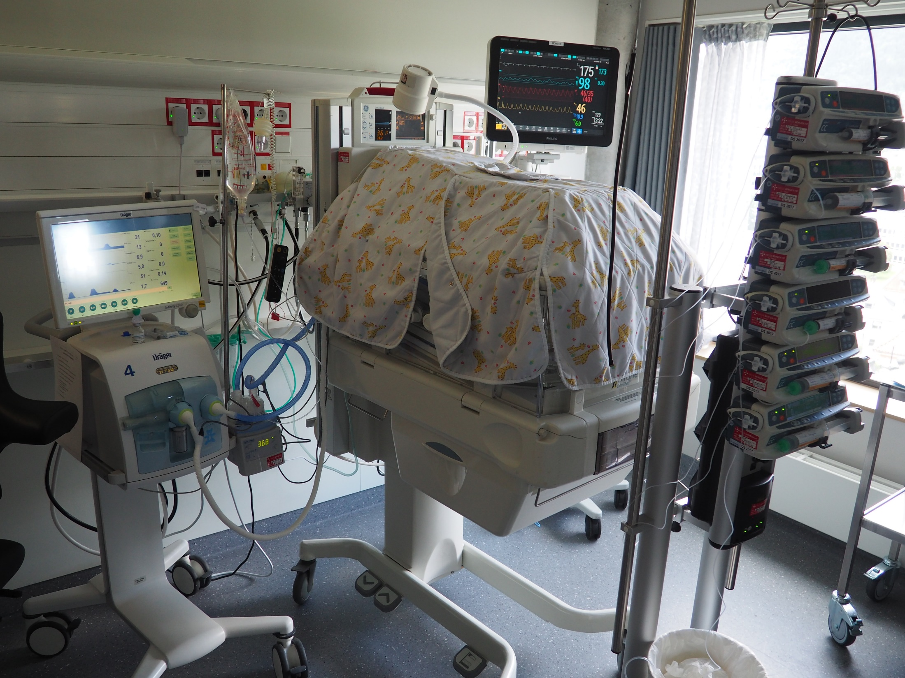

Slide 33
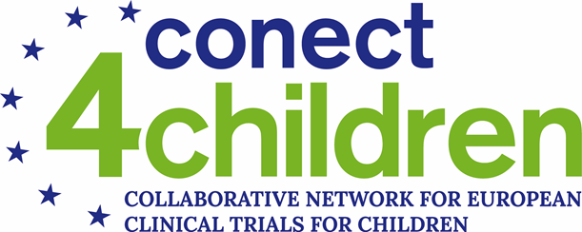
Visste du at…
… er et europeisk infrastruktur-prosjekt for forskning på barn

Slide 34
Visste du at…
… Norge er en aktiv og viktig partner i C4C

Slide 35
Visste du at…
… EU og legemiddelindustrien skal bruke 1 400 000 000 kr for å forske på legemidler til barn

Slide 36
Visste du at...
… pediatriforordningen ble vedtatt i EU i 2006 og skal blant annet fremme utvikling og godkjenning av legemidler til barn

Slide 37
Visste du at…
… pediatriforordningen skal også gi økt tilgjengelighet av legemidler tilpasset barn

Slide 38
Visste du at…
… andelen kliniske studier som inkluderer barn har økt etter at pediatriforordningen trådte i kraft

Slide 39
Visste du at…
… den norske mor-barn-undersøkelsen (MoBa) er et unikt datamateriale

Slide 40
Visste du at…
… MoBa gjør at vi for eksempel kan si mer om hvordan mors legemiddelbruk i svangerskapet påvirker barnet

Slide 41
Visste du at…
… vi har gått gjennom avviksmeldinger fra alle landets barneavdelinger for å lete etter systemfeil; oppsummert i «Hendelser å lære av»

Slide 42
Visste du at…
… regjeringen har laget en kommisjon for uønskede hendelser, slik at «Hendelser å lære av» ikke forsvinner

Slide 43
Visste du at…
… all medisinering av barn er basert på kroppsvekt og involverer derfor utregninger

Slide 45
Visste du at…
… siden mange legemidler kun er utviklet for voksne må de manipuleres for å få gitt riktig dose til et barn

Slide 46
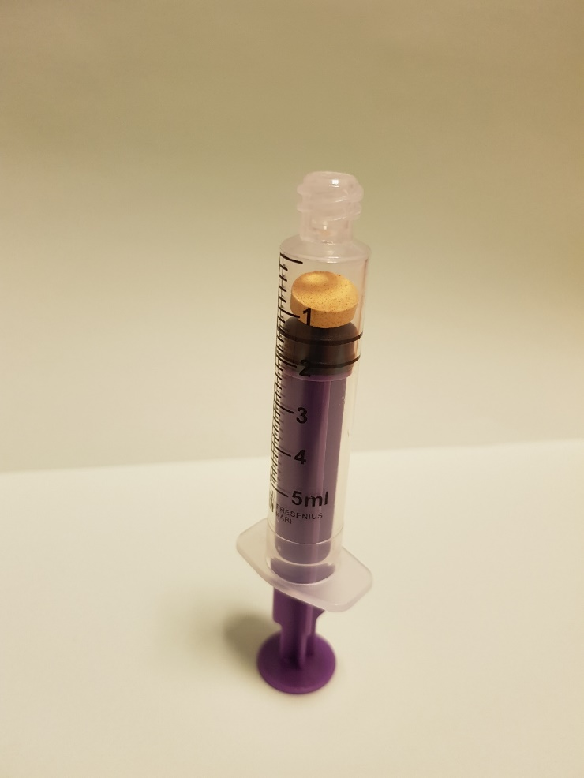
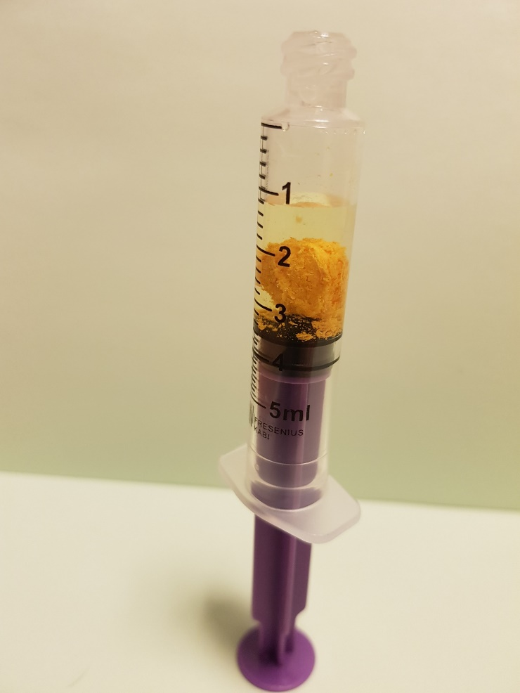
Visste du at…
… noen barn må få sine medisiner laget til på denne måten?

Slide 47
Visste du at…
… Nettverket har retningslinjer på sine nettsider for hvordan man manipulerer legemidler på best mulig måte

Slide 48
Visste du at…
… i en norsk studie ble det vist at 17% av legemidler gitt til sykehus-innlagte barn i alderen 0-17 år måtte manipuleres før bruk

Slide 50
Visste du at…
… barn ofte ikke kan gis en hel tablett/kapsel/ampulle o.a. som produsenten egentlig har laget ferdig, fordi dosen er tilpasset voksne?

Slide 51
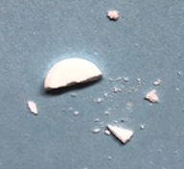

Slide 52
Visste du at…
… legemiddeldoser til barn skal tilpasses individuelt utfra kroppsvekt og krever derfor utregninger

Slide 53
Visste du at…
… hvis barn får feil dose er regnefeil ofte årsaken

Slide 54
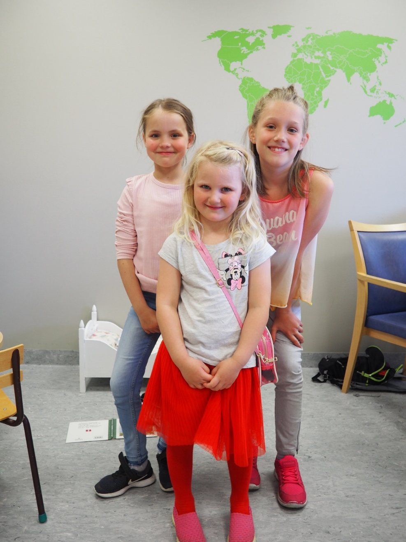
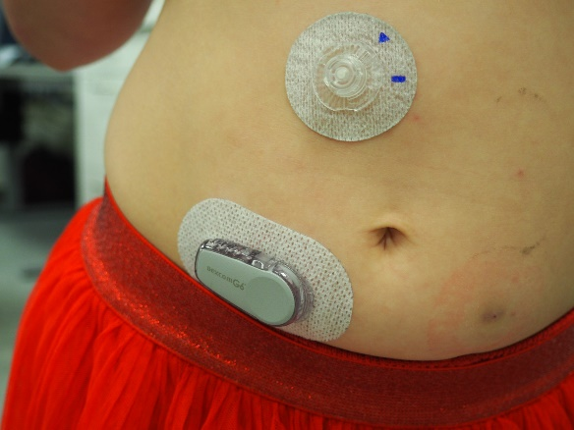

Slide 55
Visste du at…
… blandekort gjør fortynning og administrasjon av intravenøse legemidler tryggere

Slide 57
Visste du at…
… vi har laget blandekort for 176 legemidler

Slide 59
Visste du at…
… riktig gjennomført dobbeltkontroll kan forhindre at barn feilmedisineres

Slide 60
Visste du at…
… alle legemiddelbivirkninger bør meldes?
Også privatpersoner kan melde

Slide 61
Visste du at...
… det er viktig å melde fra om bivirkninger av legemidler til myndighetene for å kunne lære mer om hvordan legemidlet virker

Slide 62
Visste du at…
… ibuprofen (Ibux) ikke bør brukes av barn som har vannkopper?
I sjeldne tilfeller kan det føre til alvorlige komplikasjoner

Slide 63
Visste du at...
… alle som har barn og unge boende hjemme, burde ha jod-tabletter i hus

Slide 65
Visste du at...
… alle barnehager skal ha jodtabletter -og utstyr til å administrere disse, i tilfelle atomulykke

Slide 66
Visste du at…
… det er viktig å bruke hjelpemidler, for eksempel sprøyter, for å gi rett dose av legemidler til barn

Slide 67
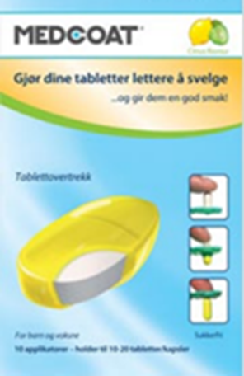
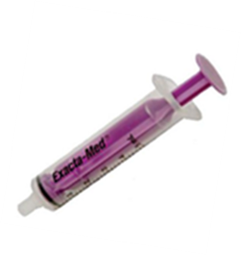
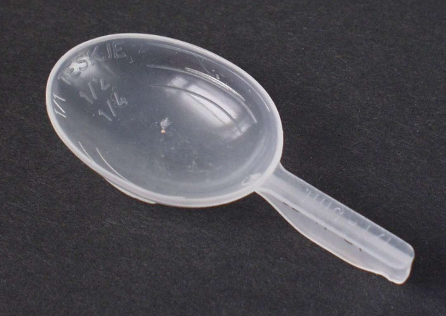

Slide 68
Visste du at...
… på Nettverket sine sider finnes det en oversikt over omtrent 300 miksturer som er mulig å skaffe

Slide 69
Visste du at...
… det finnes legemiddelinformasjon tilpasset barn og foreldre på Nettverket sine sider

Slide 70
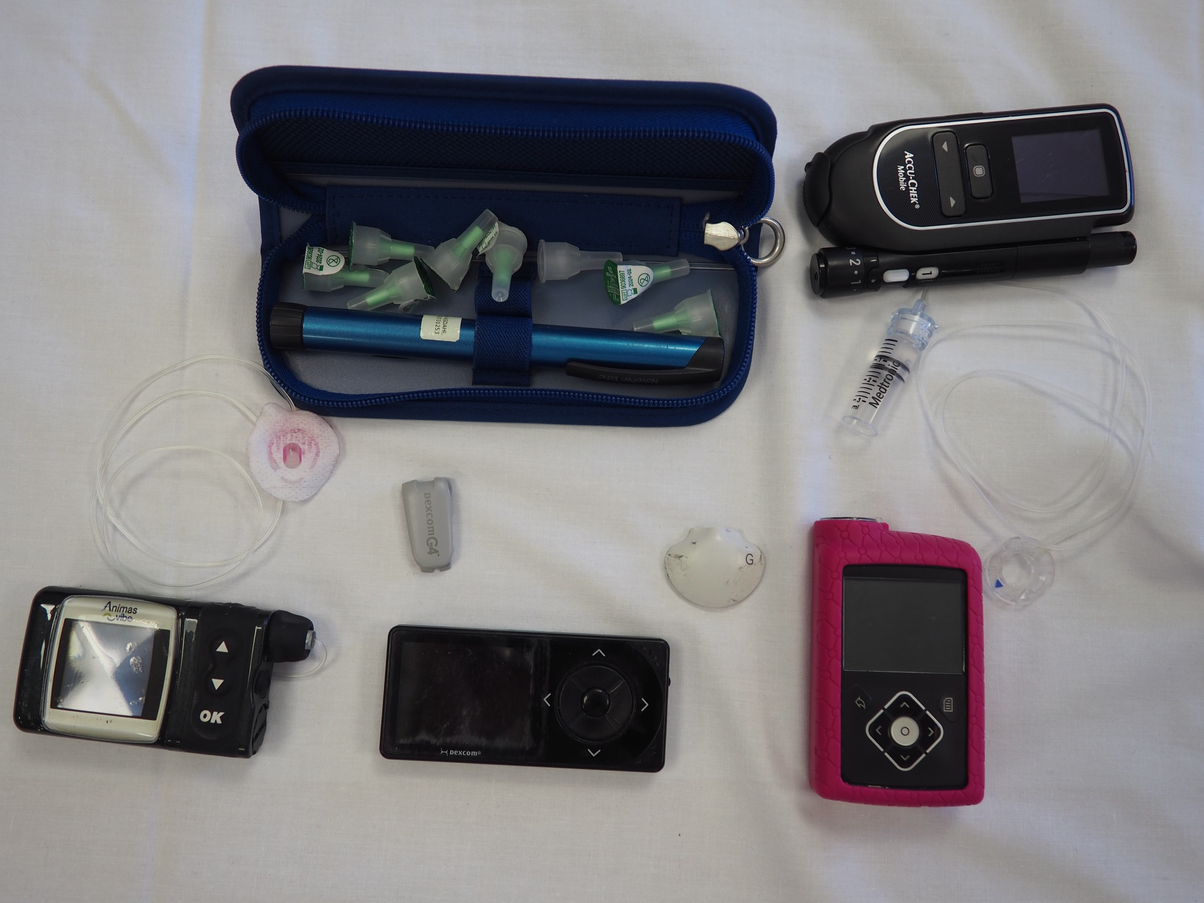

Slide 71
Visste du at...
… Nettverket publiserer rundt 10 nyhetsbrev i året med nyttig informasjon om legemidler til barn

Slide 72
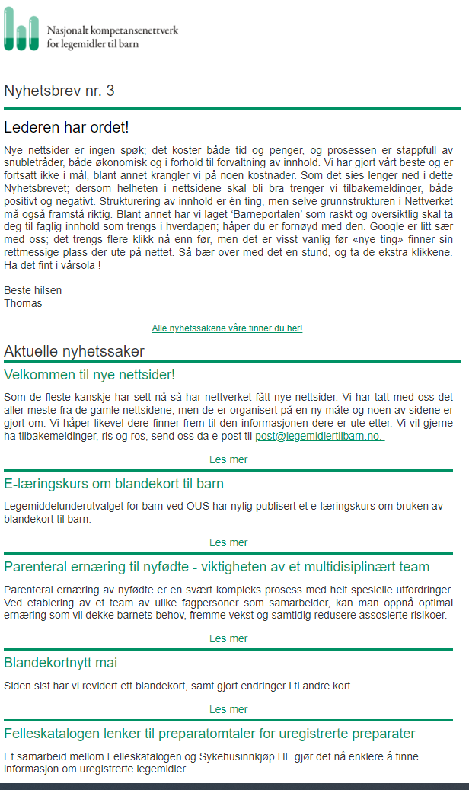

Slide 73
Visste du at…
… inntil nylig hadde vi ikke en godkjent antibiotika mikstur til behandling av urinveisinfeksjon

Slide 74
Visste du at...
… sykehusapotek i Norge produserer noen miksturer selv?
Det finnes ikke ferdigproduserte godkjente miksturer for alle virkestoff som barn trenger.

Slide 75
Visste du at...
… Nettverket har en liste over alle miksturer som forskrives til barn i Norge

Slide 76
Visste du at...
… mange miksturer inneholder sukker? Det er viktig å være flink med tannpussen.

Slide 77
Visste du at…
… mange antibiotikamiksturer smaker grusomt

Slide 78
Visste du at…
… noen ganger ender man opp med å gi et mer bredspektret antibiotikum enn nødvendig fordi smaken på de smalspektrede er så vonde?
Dette kan føre til økt antibiotikaresistens

Slide 79
Visste du at…
… det er viktig å bruke måleredskap for å sikre riktig dose av legemidlet.
Ikke bruk skjeer du har hjemme da disse er ulike og kan gi unøyaktig dose

Slide 81
Visste du at…
… det blir som regel mest presist å bruke målesprøyte når barn skal få flytende legemidler

Slide 82
Visste du at…
… kald mikstur smaker mindre enn når den er romtemperert

Slide 83
Visste du at…
… miksturer ofte får kortere holdbarhet etter åpning?
Rester som ikke brukes skal leveres til apoteket for forsvarlig håndtering.

Slide 84
Visste du at...
… Paracetamol som kan kjøpes reseptfritt i små pakker, kan være svært skadelig i for store doser

Slide 85
Visste du at…
… bruken av ikke reseptpliktige legemidler hos barn –og unge har økt med 46 % de siste 10 årene?

Slide 86
Visste du at…
… bare noen få tabletter med høydosert jern kan gi forgiftning hos små barn?
Oppbevar legemidlene utilgjengelig for de små!

Slide 87
Visste du at…
… Giftinformasjonen kan svare på spørsmål om akutte forgiftninger døgnet rundt.
www.helsenorge.no/giftinformasjon

Slide 88
Visste du at…
… legemidler skal aldri tas av andre enn den de er forskrevet til, uansett om man tenker symptomene ligner

Slide 89
Visste du at…
… Paracetamol finnes som mikstur, smeltetablett, granulat, brusetablett, stikkpille, vanlig tablett og som infusjonsvæske til intravenøs bruk

Slide 90
Visste du at…
… å innta et legemiddel gjennom munnen via magesekken gir bedre og mer forutsigbar absorbsjon enn om man gir en stikkpille i endetarmen

Slide 91
Visste du at…
… barn under 3 år er den gruppen som får forskrevet mest antibiotika

Slide 92
Visste du at…
… bruken av antibiotika likevel har sunket, noe som kan tyde på at det tidligere har vært forskrevet unødvendig mye antibiotika til barn

Slide 93
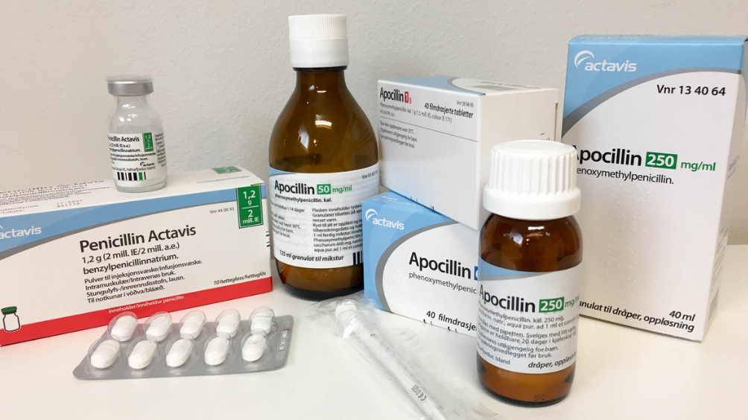

Slide 94
Visste du at...
… tabletter noen ganger kan være et alternativ til mikstur, små barn kan også svelge tabletter

Slide 95
Visste du at...
… tabletter noen ganger kan være et alternativ til mikstur, små barn kan også svelge tabletter

Slide 96
Visste du at…
… dersom du er usikker på om barnet ditt bruker inhalasjons-medisinen riktig, kan du få god hjelp til dette på apoteket gjennom en inhalasjonsveiledning

Slide 97
Visste du at…
… det generelt ikke anbefales å benytte reseptfrie hostedempende eller slimløsende legemidler til barn

Slide 98
Visste du at…
… Minifom dråper som ofte brukes mot spedbarnskolikk ikke har påvist effekt

Slide 99
Visste du at…
… spedbarn med refluks sjelden har nytte av protonpumpehemmere som for eksempel Nexium?
Likevel er det mange spedbarn som får slike legemidler.

Slide 100
Visste du at…
… Legeforeningen har laget en kampanje som heter «Kloke valg», med mål om å hindre overbehandling

Slide 101
Visste du at...
… bruken av melatonin, et legemiddel mot søvnvansker, har økt hos barn og unge i Norge

Slide 102
Visste du at...
… bruken av antidepressiva hos tenåringer øker

Slide 103
Visste du at…
… det er flere jenter enn gutter som får resept på antidepressiva

Slide 104
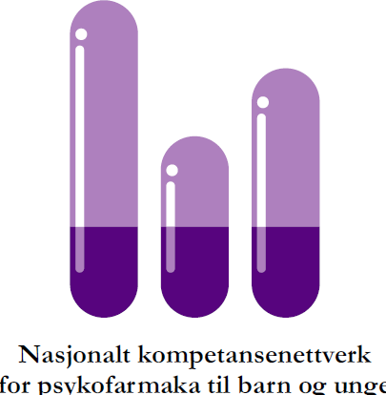

Slide 105
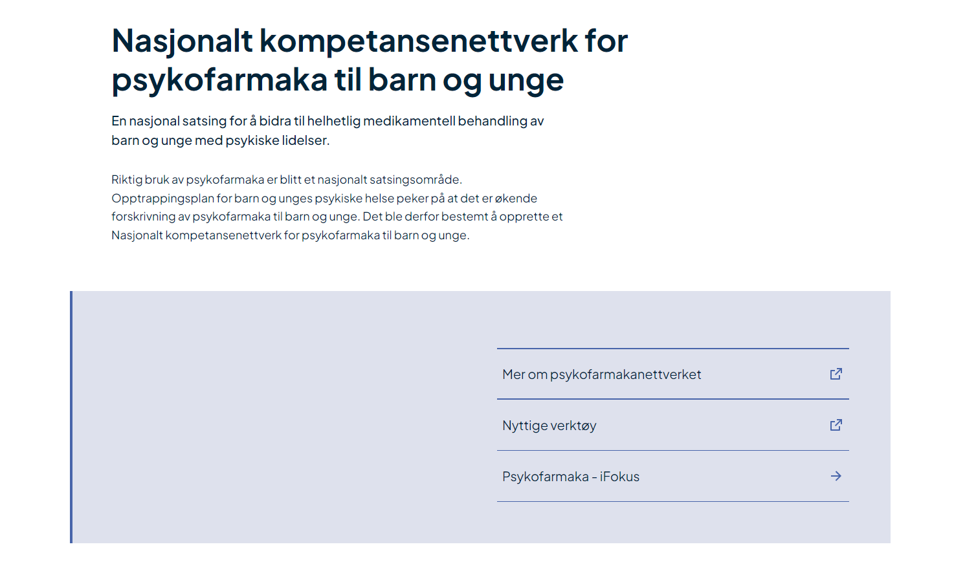

Slide 106
Visste du at…
… jenter bruke 164 % mer paracetamol enn gutter

Slide 107
Visste du at…
… Paracetamol-intox hos barn og unge mellom 10 – 14 år har tredoblet seg siste 10 årene

Slide 108
Visste du at…
… barn og ungdom mellom 12 og 16 år kan be legen om å merke resepten slik at foreldre eller andre foresatte ikke får vite at resepten finnes

Slide 109
Visste du at...
… når barnet fyller 16 år har ikke foreldene rett til innsyn i barnets resepter

Slide 110
Visste du at…
… vaksinasjonsdekningen i Norge er svært god?
Omtrent 9 av 10 barn følger barnevaksinasjonsprogrammet.

Slide 111
Visste du at…
… det er ingen holdepunkter for at MMR-vaksinen kan knyttes til autisme

Slide 112
Visste du at...
… det finnes et helseatlas som viser noen av forskjellene i legemiddelbruken til barn i ulike deler av landet

Slide 114
Visste du at…
… barns bruk av enkelte legemidler varierer mellom landsdelene?
Det er ingen medisinsk forklaring på dette.

Slide 115
Visste du at…
… Nettverket jobber for at barn i hele landet skal få lik behandling uansett hvor i landet de befinner seg

Slide 116
Visste du at...
… Barn som blir født av mødre i LAR – legemiddelassistert rehabilitering – kan bli født med rusabstinens?
Det stilles ikke krav til bruk av prevensjon for fertile kvinner i LAR

Slide 117
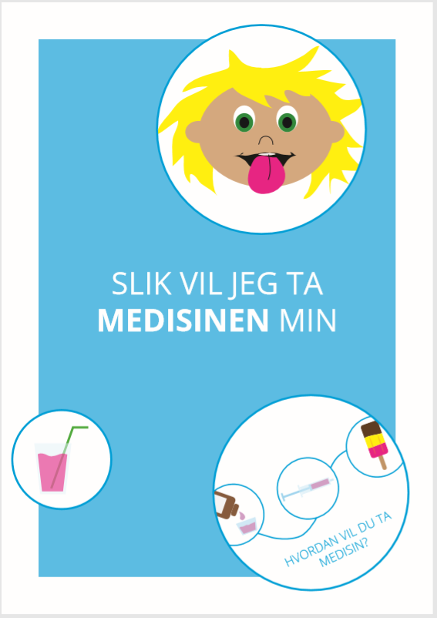

Slide 118
Visste du at...
… «Slik vil jeg ta min supermedisin» er motiverende brosjyerer for barn som er utviklet ved Sykehusapotekene Midt-Norge

Slide 119
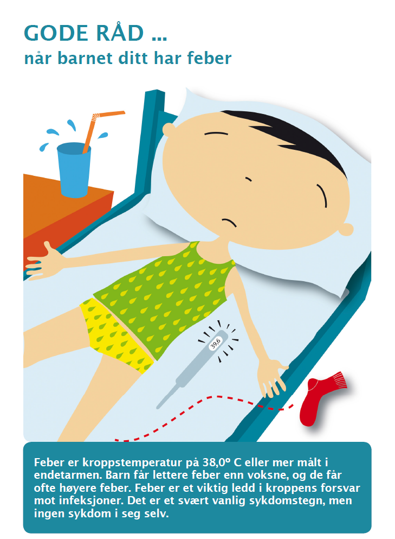

Slide 120
Visste du at...
… «Gode råd»-brosjyrene er utgitt av PharmaSafe og finnes på Helsebiblioteket. Brosjyrene gir råd om mange vanlige småbarnsplager

